Slide 1
התק' הממלוכית

Slide 2
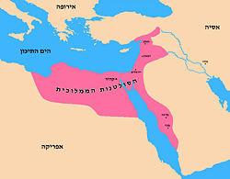

Slide 3
בנייה ממלוכית
3 אזורים (הר הבית, סביב הר הבית ושווקים)
על הר הבית - וואקף: שיפוץ המסגד, מאזני יום הדין, סיבילים
סביב ההר: בתים על קשתות ומדרסות

Slide 4
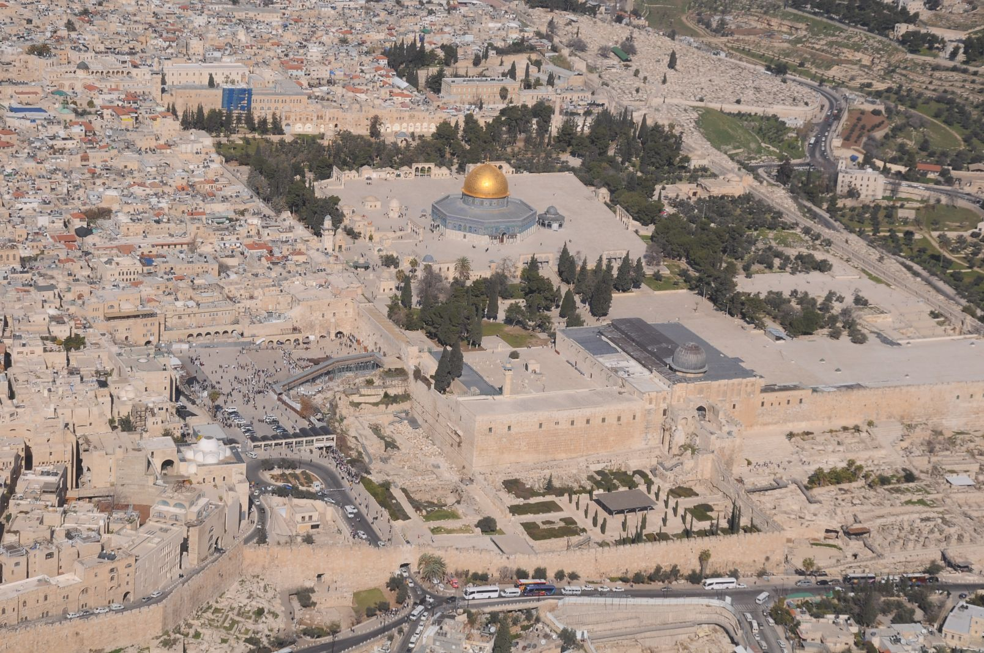

Slide 5
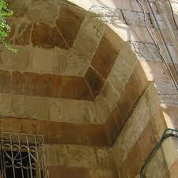
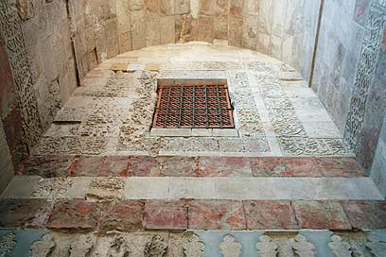
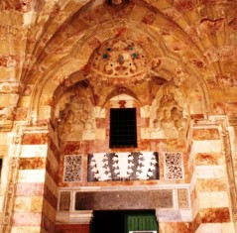
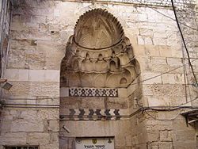
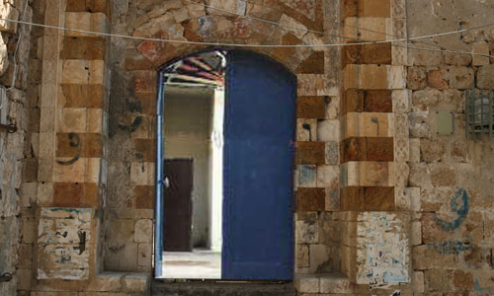
אבלק

Slide 6
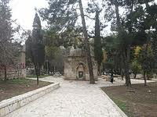
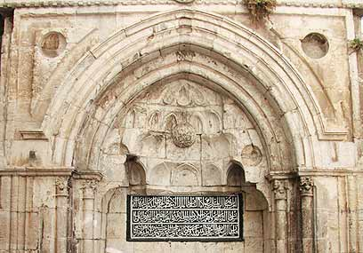
סיביל וקבר שייח

Slide 7
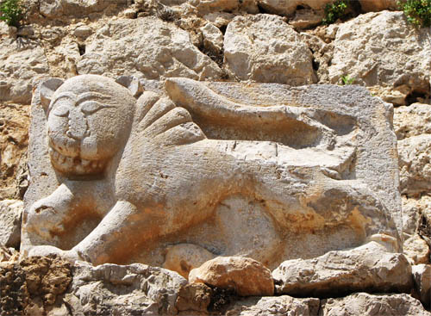
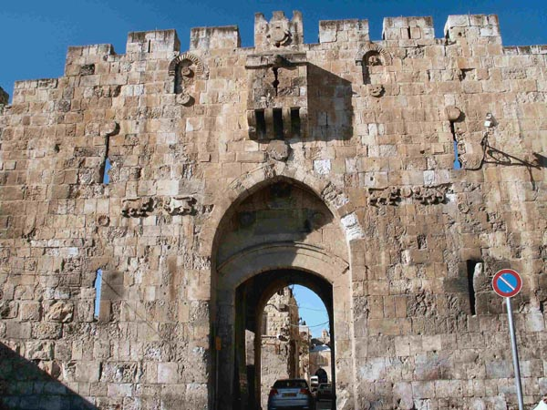
הברדלסים של בייברס בשער האריות

Slide 8
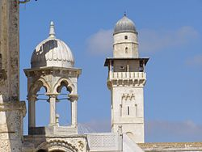
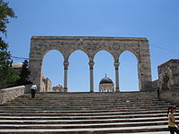
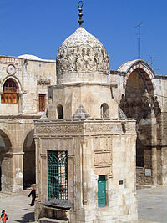
הר הבית
דוכן הקיץ וצריח השלשלת
מאזני יום הדין
קאיתבי (הר הבית)

Slide 9
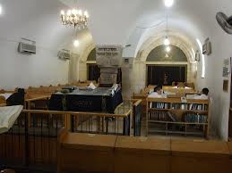
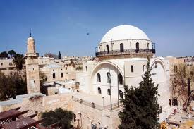
עליית הרמב"ן ור' עובדיה מברטנורא (פרשת בית הכנסת)

Slide 10
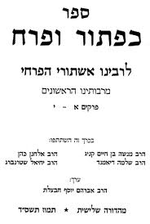
ר' אשתורי הפרחי

Slide 11
סכסוך על בי"כ בהר ציון וגזירת הים
מעמד היהודים כבני חסות (אהל אל-דימה), חוקי עומר ומס גולגולת
מיקום השכונה היהודית ובי"כ
זיארה – עלייה לרגל לקברי צדיקים
ספרות המסעות הנוצרית

Slide 12
תק' עות'מאנית

Slide 13
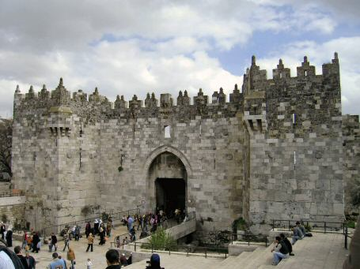
שער שכם

Slide 14
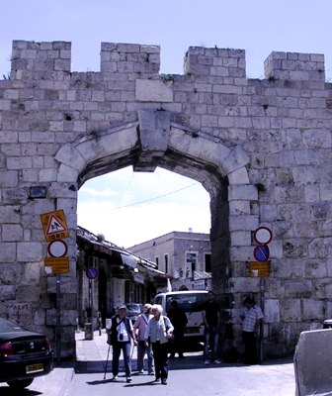
השער החדש

Slide 15
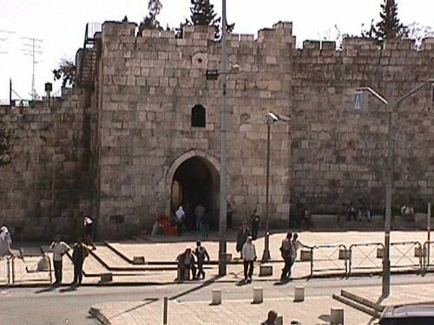
שער הפרחים

Slide 16
שער האריות

Slide 17
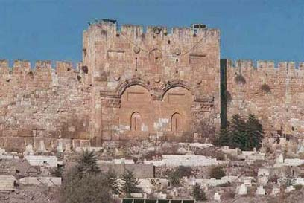
שער הרחמים

Slide 18
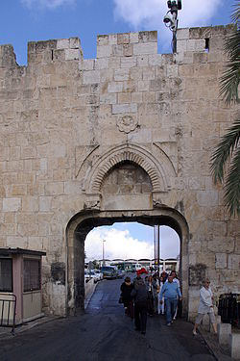
שער האשפות

Slide 19
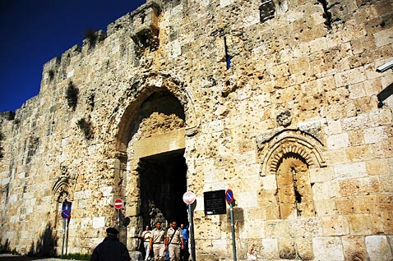
שער ציון

Slide 20
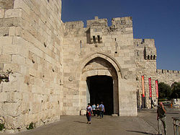
שער יפו

